Slide 1
孙宇（manersun）职级评审陈述
当前部门： PCG- 在线视频BU – 平台技术部- 媒资产品中心- 媒资平台组
当前职级信息： T族- 后台开发 8级
目标职级信息： T族- 后台开发 9级

Slide 2
目录
个人简介
项目介绍
检索模块PaaS化
查询服务实现&性能优化
同步服务实现&高可靠性
同步服务实现&数据一致性
扩展性
总结与展望
Notes:
答辩内容主要有以下几个方面

Slide 3
个人成长经历(申报结果出来后，系统会自动生成此页面)
姓名：孙宇
当前职级信息：后台开发 T8
申报类型：正常申报
组织单元：PCG平台与内容事业群\在线视频BU\平台技术部\媒资产品中心
当前职级信息：1.5年
最近两次绩效：4星/3星（本次）
工作年限：3.5年
目标职级信息：后台开发 T9
鹅厂经历：
学历：
2018/07-至今（3.5年）
主岗 PCG平台与内容事业群\在线视频BU\平台技术部\媒资产品中心
2016年09月-2018年07月
硕士 / 哈尔滨工业大学/ 计算机科学与技术
Notes:
本部分陈述时间建议为1分钟以内
1、职业发展经历：包括非腾讯的和腾讯的工作经历。请挑选其中最主要的列示，重点介绍在腾讯的经历
2、介绍当前工作内容和职责：让评委了解你所负责的业务，及你的角色是什么。必要时简单做下业务介绍，让评委更早有代入感。
3、其他自我介绍，如毕业学校/专业信息等

Slide 4
举证项目代码地址（仅参与T族CR评审者需填写）
项目名称 | 担任角色&主要贡献概述 | 仓库地址 | 是否提交盲评评审 | 若未提交盲评-原因说明
媒资检索模块PaaS化 | 角色：媒资检索模块的设计和开发 贡献：实现了媒资检索模块的PaaS设计和开发，提供了高性能，高可靠，高扩展，快速接入的检索平台能力 | https://git.woa.com/video_media/video_mediaplt_eslib/media_es_query_svr.git | 是
Notes:
重点项目概览，让评委对个人的工作有全局认知，可以可结合能力举证表内容展开

Slide 5

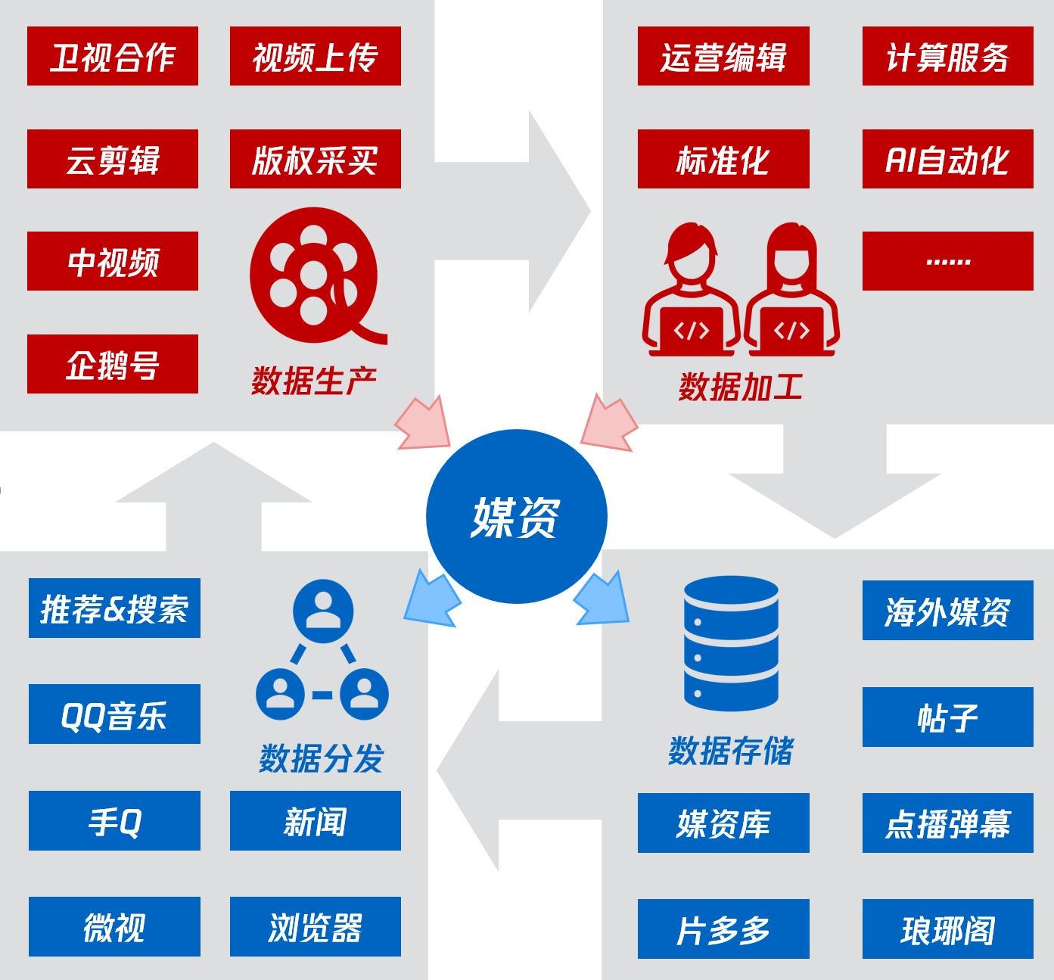
项目介绍
媒资-腾讯视频数据中台
媒资-数据分发方式
底层存储
方式
缓存
hive
ES
hbase
消息通知
在线接口
外网在
线业务
离线计算
业务分析
站内搜索
数据导出
离线计算
数据迁移
实时业务
场景
业务
App
推荐
管理台
HDFS合并
内外部
合作团队
业务
团队
系统
角色
新闻
体育
算法
搜索
星海
运营
浏览器
动漫
游戏
直播
版权打击
产品
wetv
企鹅号
数科
审核
数据导出
开发
Notes:
媒资是数据中台，负责腾讯视频的生产，加工，存储分发
ES检索—负责站内搜索，数据导出等场景，目前最主要场景是星海管理台，每年几十亿的版权剧都是运营同学通过星海系统来运营管理

Slide 6
现状和目标
Hippo消息
栏目DB
人名DB
旧
同
步
架
构
指标 | 现状 | 目标
查询性能 | 平均耗时>300ms,经常超时 | 平均耗时<100ms,不超时
同步性能 | 单机<200qps | 单机>2000qps
可靠性 | 自建集群经常崩，扫表同步有单点，同步程序丢数据 | 存储上云，标准化服务 自动化运维，可靠性99.99
扩展性 | 新增项目,新增字段,新增功能需要重新开发 | 参数配置化，功能插件化
通用性 | 接口，协议，字段都不统一 | 标准化协议，统一api
spp服务
Pthon脚本
C++脚本
ES集群
Sphinx
导数据系统
星海管理台
海外管理台
人名库
旧
查
询
架
构
直连
Spp服务
Php接口
C++接口
ES集群
Sphinx
Notes:
旧架构烟囱式开发，很多个同步和查询的服务和脚本，
所有数据存在一个自建集群，数据+服务+代码管理都很混乱
这是从五个维度简单介绍一下旧的现状和我们PaaS的SLA目标

Slide 7
技术选型
选择方案：ElasticSearch
对比维度 | 读性能 | 写性能 | 成本 | 云原生 | 扩展性 | 文档类型
ElasticSearch | 低 | 高 | 高 | 支持 | 高 | json
Sphinx | 低 | 高 | 高 | 不支持 | 中 | json
Solr | 低 | 高 | 高 | 不支持 | 高 | xml,json,csv
业务特点 | 写多读少 | 数据形式 单一(json) | 维度多(3365) 增长快(1.5天/个) | 动态数据 （存量数有更新）
ElasticSearch | √ | √ | √ | √
Sphinx | √ | √ | × | √
Solr | √ | √ | √ | ×
ElasticSearch
ES其他特点 | 天生分布式 | Restful api | Kibana | 社区活跃 | 排名第一
Notes:
ES:8核32G,200GB的SSD云硬盘,3个专用主节点(4核16G) –3759.6/月
缓存粒度有关，solr缓存分片，ES缓存段
http://solr-vs-elasticsearch.com
https://www.zhihu.com/search?type=content&q=solr
https://clickhouse.com/docs/zh/introduction/performance/
ES天生分布式，solr依赖ZK
结构化查询，Solr如果超出lucene语法需要写代码，ES更强大

Slide 8
查询服务实现
腾讯视频
WeTV
腾讯体育
统一线上接入：自动化运维，服务和数据管理清晰
功能解耦：配套功能与核心查询解耦
Proxy
鉴权
频控
分Set
协议转换
翻译
重排序
Before
权限检查
参数检查
数据保护
查
询
服
务
扩展性：一套代码，不同项目不同配置，
扩展性：新增字段，查询条件自由添加
可靠性：容错，服务降级，监控流水
Execute
参数限制
DSL转换
容错
After
扩展插件
监控流水
服务降级
ES集群1
ES集群2
ES集群3
Mysql
集群划分：业务隔离
集群上云：运维托管，集群监控，告警，备份
Notes:
这是查询服务实现，分别从234介绍

Slide 9


项目重难点--查询性能优化(视频项目)
1
数据建模
2
合理分片
优化项 | 旧 | 新
配置过滤字段 | 无 | 算法结果，8张智能图，广告点位置等
关闭doc_value | 无 | 关掉30+字段 节省内存
配置字段类型 | 2种-Text,date | 8种
为什么要合理分片？
分片一旦设置不能变
分片大：在分片上查询效率慢，分片迁移慢
分片小：分片太多，增加主节点负载，占用系统资源多，分发请求&结果合并时效率慢，官方建议1GB堆空间<20个分片
如何计算？
删字段节省空间：1.2T磁盘
其中8张图地址(smart_pic_infos)单字段节省367G
平均长度4kb * 包含该字段的视频96204792 ≈ 367G磁盘
关闭doc_value节省：30G
30*平均每个字段的数据量1亿*单字段大小10b ≈ 30G
总字段3365,其中65%的是选项型字段(比如state),将这部分从text变成keyword
读写时都省去分词阶段
单分片占用 = 总存储÷副本数÷分片数
旧：12T÷2÷50=120G
建议：Log数据单分片40G，站内搜索场景建议20G，最合理分片要真实压测
新分片个数= (总存储÷副本数)×数据增长1.2÷分片大小(20G) ≈ 300
Notes:
每个接入的项目都需要合理评估，视频项目最大，有35Y数据，这里以视频举例
索引拆分利与弊： a. 元数据量翻倍
b. 分片需要合理评估，分片增加全局查询可能慢一点，分片不增加，那全局查询效率不变，局部查询效率增加
c. 读写的复杂度增加了
d. 维护成本高，多维护几十个索引

Slide 10
项目重难点--查询性能优化
3
副本数计算
4
隔离
好处 | 提高并发量(副本可以接收读)
 | 提高可用性(有备份)
坏处 | 存储成本增加(存储*分片个数)
 | 写入性能下降(副本写成功才返回)
 | 查询结果反复(主副本刷新时间不一样)
 | 方式 | 好处
服务隔离 | 不同项目按Set划分 | 请求隔离，按需扩容
存储隔离 | 按重要性划分集群 | 互不影响，按需运维
对比
5
查询语句优化
 | 视频库 | 策略库
数据量 | 35亿+ | 3075
存储占用 | 5.4T | 6MB
读写类型 | 写多读少 | 读多写少
方案 安全，成本，性能 | 1个 | 3个
调整 | 方案 | 原因
取消wildcard关键字 | match_pharse代替 | 满足业务场景 可以使用索引
拒绝深分页 | scroll查询 | 通过快照拉取
尽量使用filter | 对range,terms等关键字用filter | 不参与评分，利用ES缓存 (通过bitset)

Slide 11
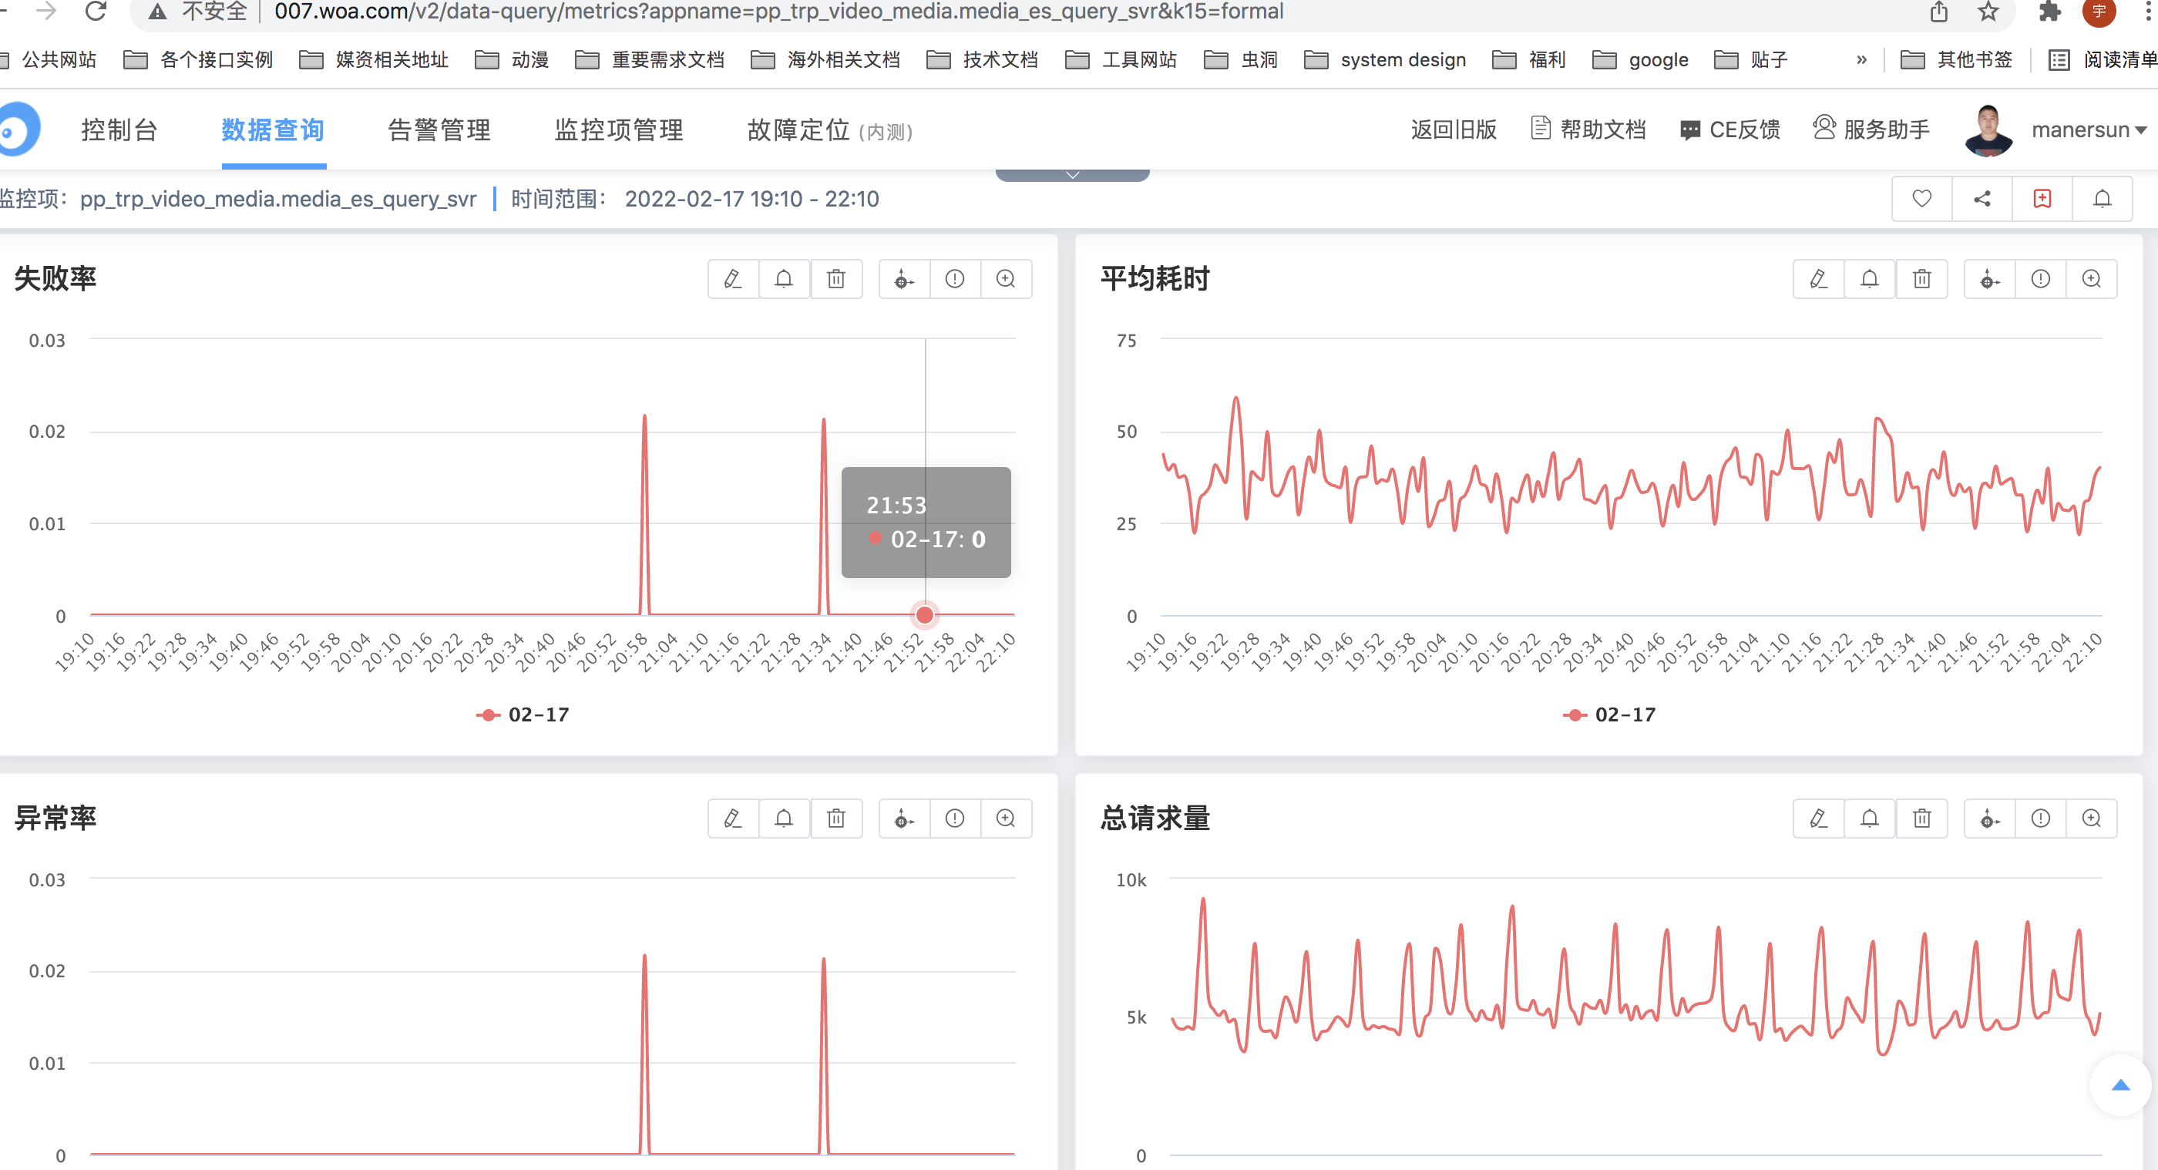
项目重难点--查询优化效果
 | 优化前 | 优化后 | 效果
查询耗时 | >300ms | <60ms | 5倍
失败率 | 1% | 0.02% | 降低50倍
日处理查询量 | 160W次 | 800W次 | 5倍

Slide 12
同步服务实现
Kafka消息
项目隔离，一套代码，配置不同
每个Set可以水平扩容
洗数据与正常业务隔离
视频Set
帖子Set
洗数据Set
限流器
限流器：保证平滑消费，防止突然启动消费太快导致流量暴增
过滤器：消息丢弃，特殊字段(mtime)变更不处理
分流器：重要消息优先同步(state)
过滤器
分流器
全量写队列
追加写队列
全量写队列：查询全量字段最新信息，做覆盖写
追加写队列：只写变更字段
区别：追加写队列实时性更高，不依赖底层服务
data1
data1
data2
data2
…
…
并发查信息
批量提交
容错机制
ES集群1
ES集群2
ES集群3
Notes:
ELK,kafka_contect,ingest

Slide 13
项目重难点--可靠性之容错
方案：重试 → 降级写 → 失败队列 → sleep+持续重试 → 监控上报 → 白名单
业务Kafka
失败kafka
解析出ID
拉消息
回源查信息
是
在白名单?
重
试
三
次
成功?
否
否
同
步
服
务
查信息成功？
否
Sleep(100ms)
是
失
败
处
理
服
务
是
成功?
否
否
写ES成功？
告警
转
变
更
写
是
是
覆盖写
变更写
ES与底层对账
上报监控
重试成功?
否
项目ID
数据ID
时间戳
一致?
否
是
写失败kafka
是
Commit
转失败队列
不影响消费
commit
Notes:
容错
数据一致性
兜底
覆盖写

Slide 14
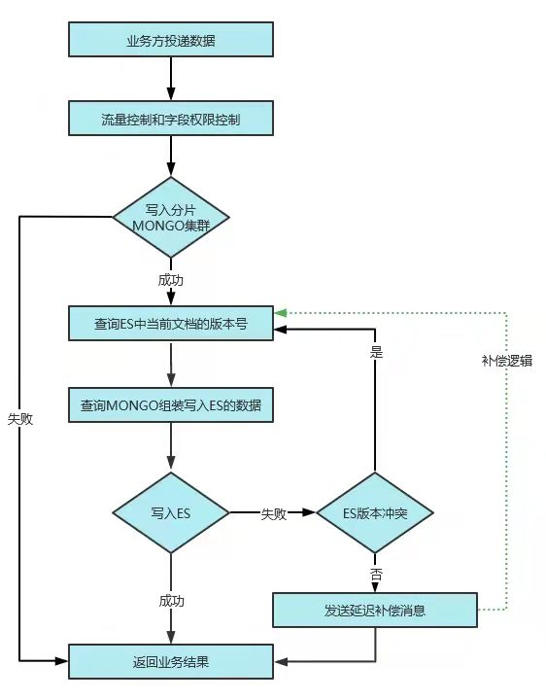
项目重难点--数据一致性
爱奇艺：mongo+ES同步写, ES乐观锁+补偿机制
媒资：消息队列异步写+回源查+失败队列+数据对账
Hash(id)保证消息顺序
Kafka
回源查
全量最新数据
丢消息不敏感
鲁棒性强
可感知删字段
爱
奇
艺
数
据
中
台
保证数据不丢
失败队列
保证ES与主存一致
数据对账
 | 目标 | 同步方式 | 数据 | 错误处理 | 一致性保证
爱奇艺 | 最终一致 | 同步写 | Mongo拉 | 补偿机制 | ES乐观锁
媒资 | 最终一致 | 异步写 | 接口拉 | 失败队列 | 数据对账
文章地址
Notes:
查询优化： 模糊匹配，深分页，复杂查询

Slide 15

项目重难点--数据一致性
为什么不通过ES做并发控制？
媒资并发问题出现场景
失败处理程序
同步程序
ES乐观锁实现
查最新数据
state=1
读
进程1
进程2
state=1
写请求
state=2
state=1
version=1
读
state=1
version=1
读
state=1
version=1
发送kafka
State=2
state=3
state=2
state=3
version=2
写
更新ES
state=3
version=2
正常同步
收到消息
更新ES
state=2
version=1+1
2=2，写失败
处理消息
写
state=2
写ES成功
要先读ES查当前version，再version+1写ES，多了大量读请求
出现并发问题的概率极低
通过循环对账兜底可以保证数据一致
state=1
写ES
写
state=1
Notes:
查询优化： 模糊匹配，深分页，复杂查询

Slide 16
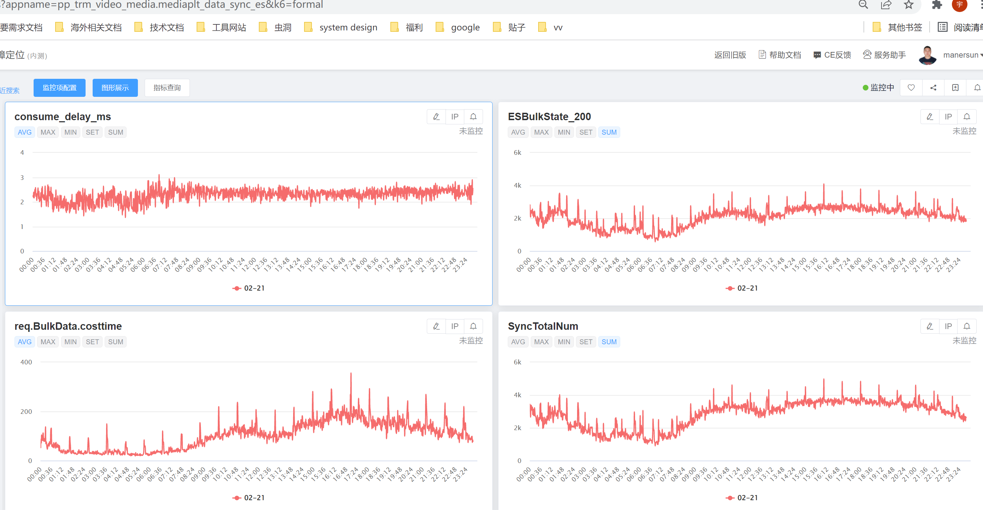
项目重难--同步优化效果
 | 优化前 | 优化后 | 效果
同步延时 | 1s | 3ms | 提升300倍
同步性能 | 单机扫表 200条/s | 单机 2000条/s | 提升10倍
可靠性 | 99.9% | 99.99% | 提升0.09

Slide 17
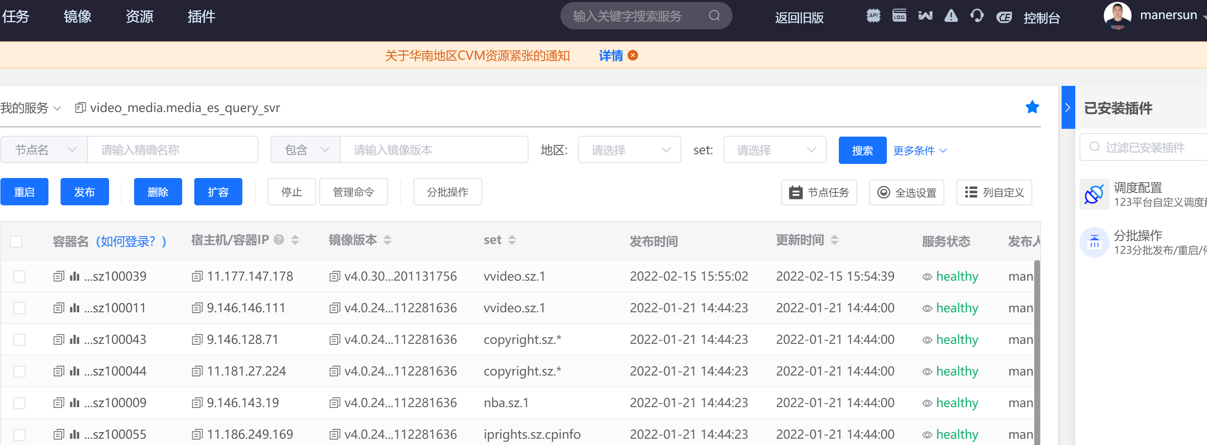
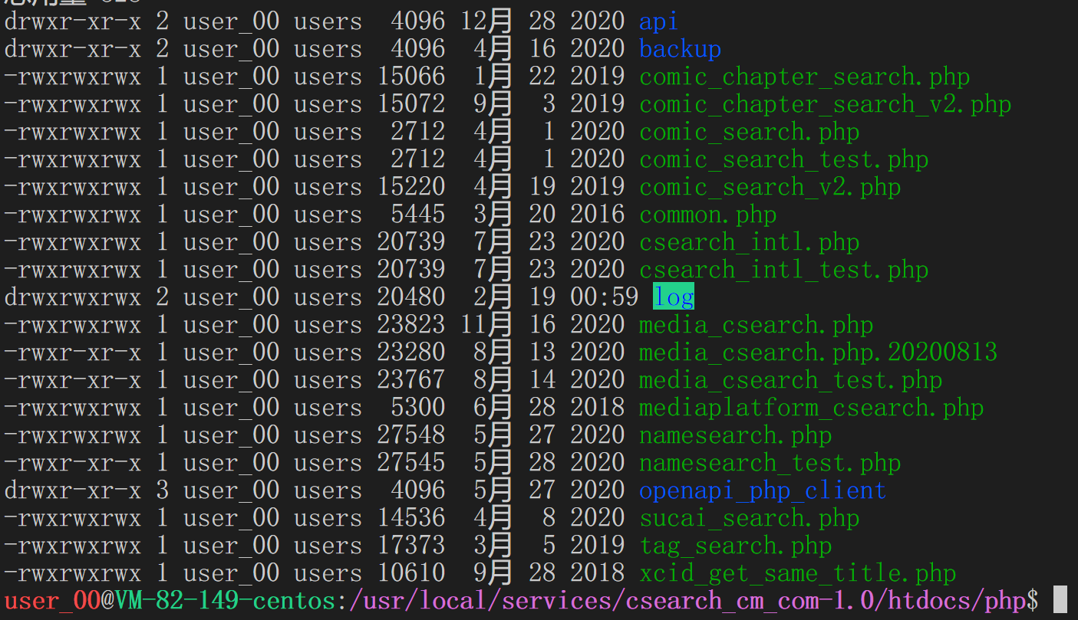
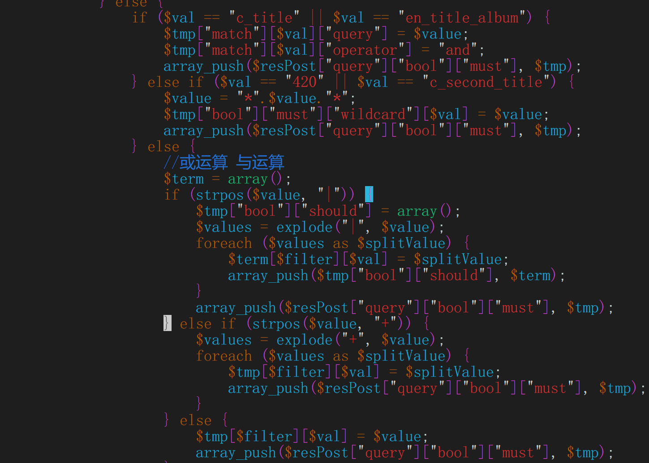
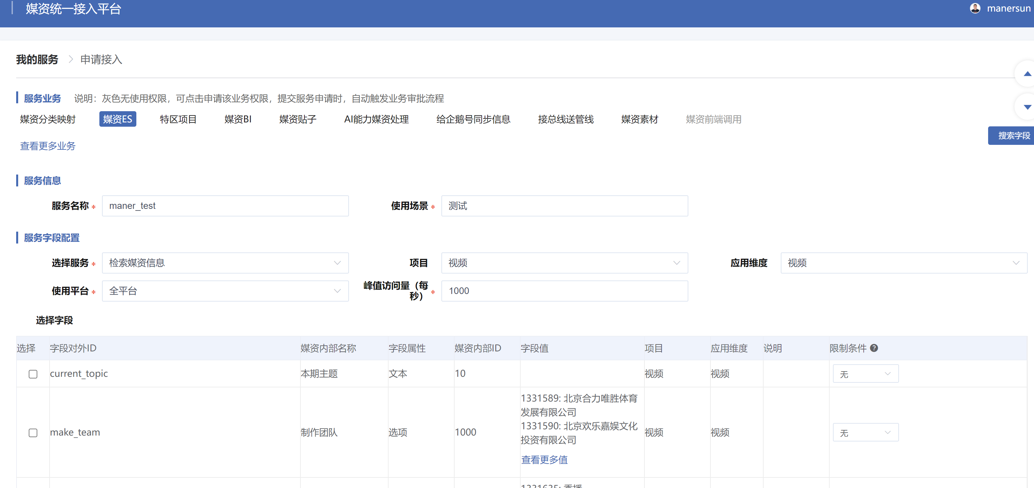
项目重难点--扩展性
旧:20+查询接口，新增项目要开发
配置化+服务化
旧:新增字段,写死代码
新:自动生效
直接申请
Notes:
一键部署，高度配置，线上接入，自主联调

Slide 18
项目重难点--扩展性
ES集群信息：地址，用户名，密码，版本
Kafka信息：地址，topic, 消费者
项目信息：ProjectName，ProjectID， setName
资源准备
1.5day
0.5day
1.5day
0.5day
0.5day
N*0.5day
新
项
目
接
入
准备资源
开发同步接口
测试同步程序
开发查询接口
测试查询程序
手动部署
One by one
准备资源
DB插入配置
扩容查询服务
扩容同步服务
线上接入
自助联调
1min
1min
1min
开发成本：4.5day -----> 3min
接入成本：N*0.5 -----> 0
1day
0.5day
0.3day
1min
N*0.5day
开发查询接口
测试查询接口
手动部署
验证同步接口
One by one
新
加字段
特殊字段配置
测试查询接口
验证同步接口
线上接入
自助联调
1min
1min
1min
开发成本：1.8day -----> 3min
接入成本：N*0.5 -----> 0
Notes:
一键部署，高度配置，线上接入，自主联调

Slide 19
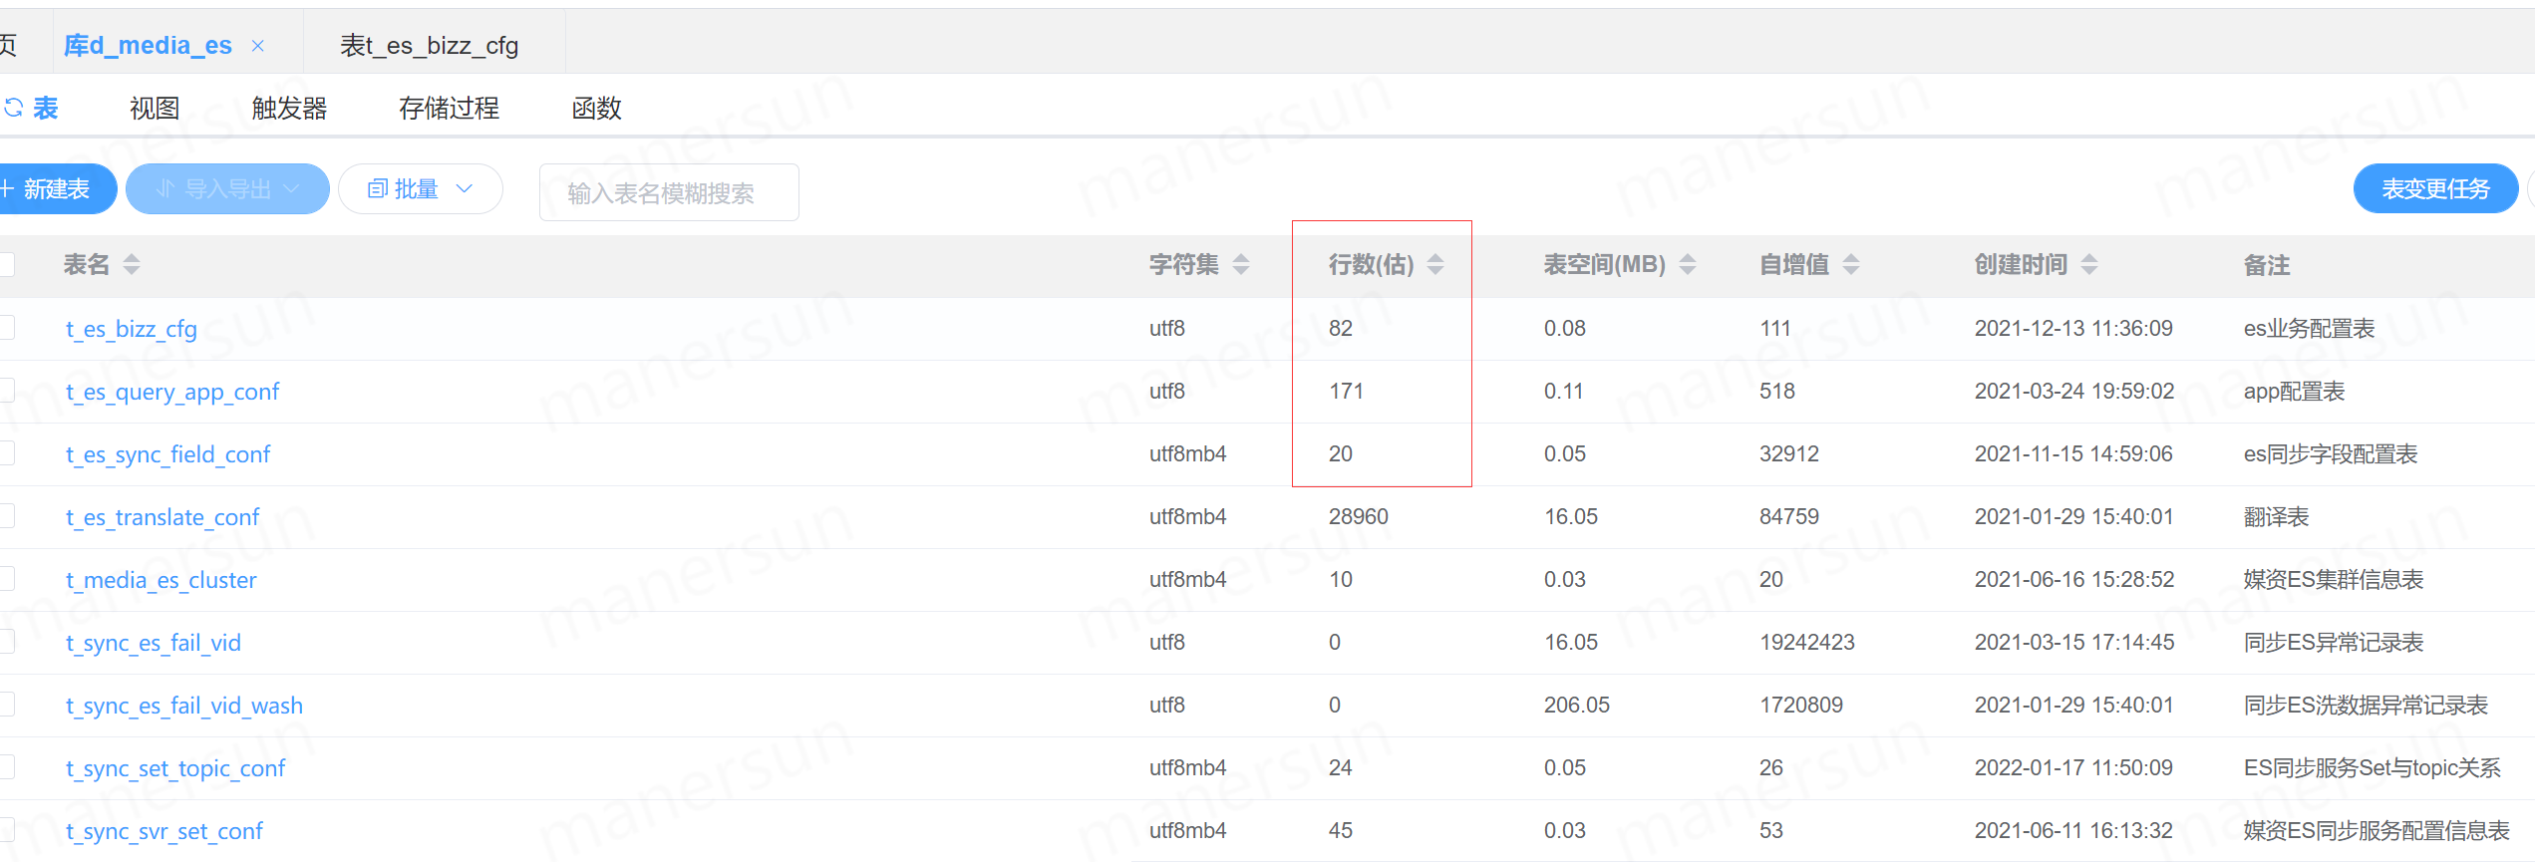
项目重难点--扩展性
自服务上线以来,正式环境：
接入项目82个，平均每周一个项目
接入业务171个，平均2个工作日接入一个业务
新增字段253个，平均1.5天新增一个字段
特殊字段配置20个，包括字符串数组, json，json数组等，同时支持了nested，map等多种类型数据
Notes:
一键部署，高度配置，线上接入，自主联调

Slide 20
其他
项目成果：将媒资的搜索模块成功PaaS化，大大节省了人力和开发成本，积累了经验
目前管理：80+项目，80亿数据，7+1个集群，20T+数据，7*24小时服务近千运营
展望：持续关注新技术，比如ES8.0的新功能，提高技术修养，为业务发展和个人成长共同努力
Notes:
主动熔断
新功能尝试
索引拆分

Slide 22
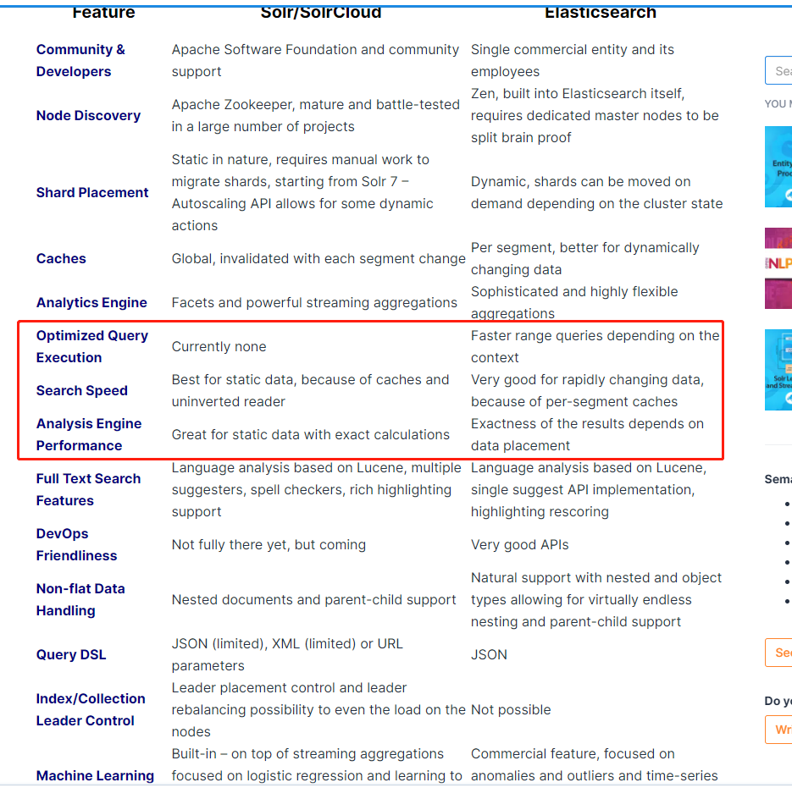
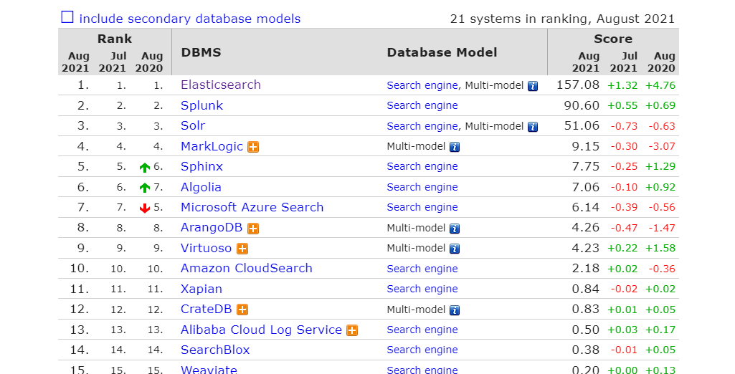
存储选型
5
附录
Notes:
splunk是一个企业级商务搜索引擎。
Solr最主要适合静态数据搜索，我们的数据持续变更，而ES有pre-segment caches所以对快速变更的数据更适合

Slide 23
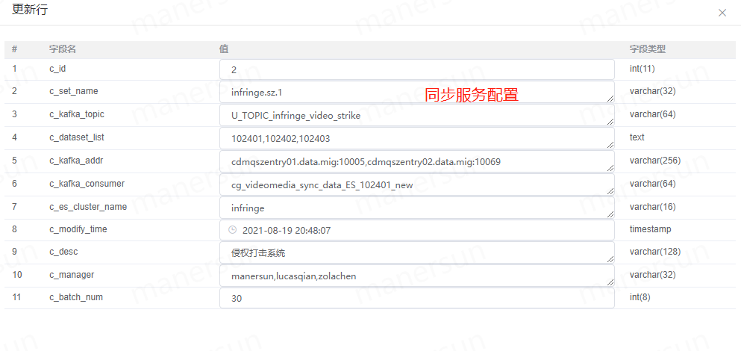
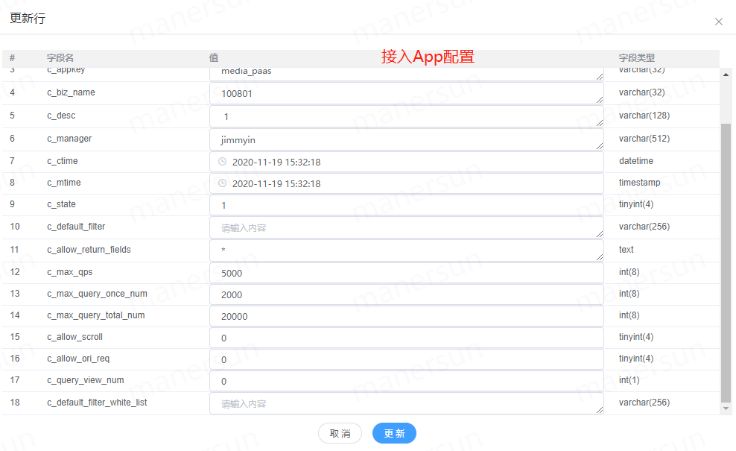
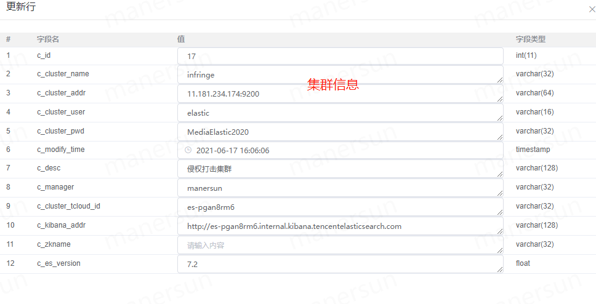
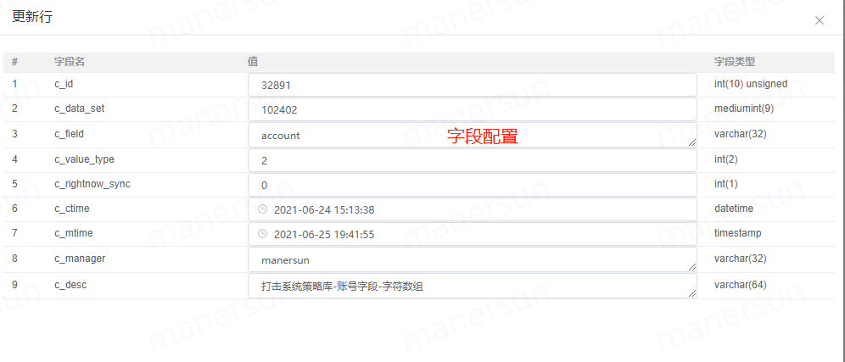
附录
5
DB配置

Slide 24
dstatus
同步方式相关选型
5
附录
Logstash
Ingest节点
Kafka_connector
Notes:
为什么不用xsearch?
1.定位不同
2.服务对象不同
3.技术挑战不同
4.不方便达到团队内服务闭环，PaaS化目标
为什么不用logstash?（功能，性能都可以，无法与现有系统组件打通，不能紧贴业务 比如反查getall, 动态加字段获取字段类型）
应用场景不同logstash更主流场景是海量日志搜集+建索，我们是业务数据，有时需要理解kafka消息
庞大臃肿，耗费资源，无法服务化，上云困难，
不方便达到团队内服务闭环，Saas化目标，资料系统的一个能力
要求简单，自己实现完全满足，紧贴业务，更好服务，也无法与现有组件打通

Slide 25
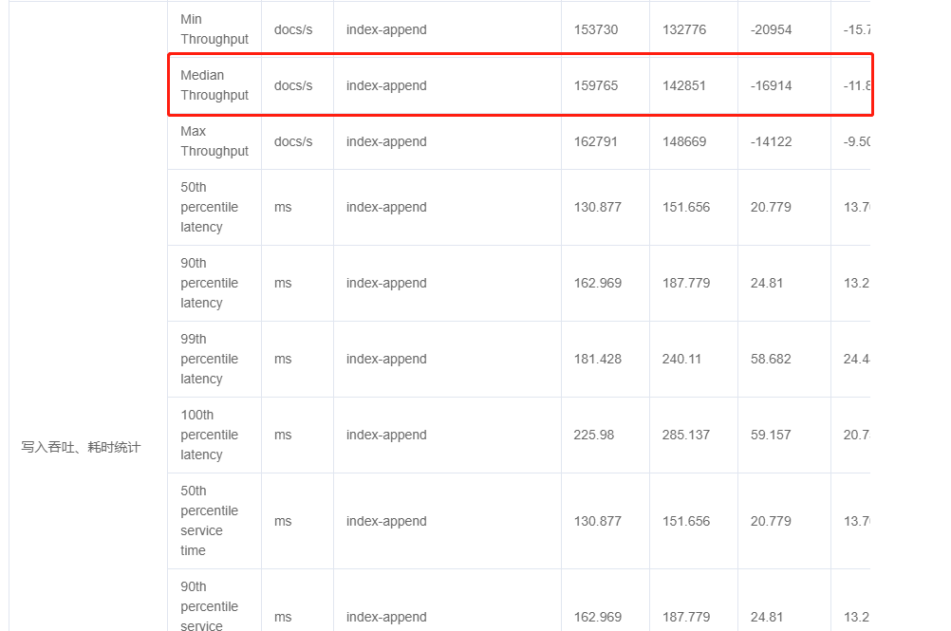
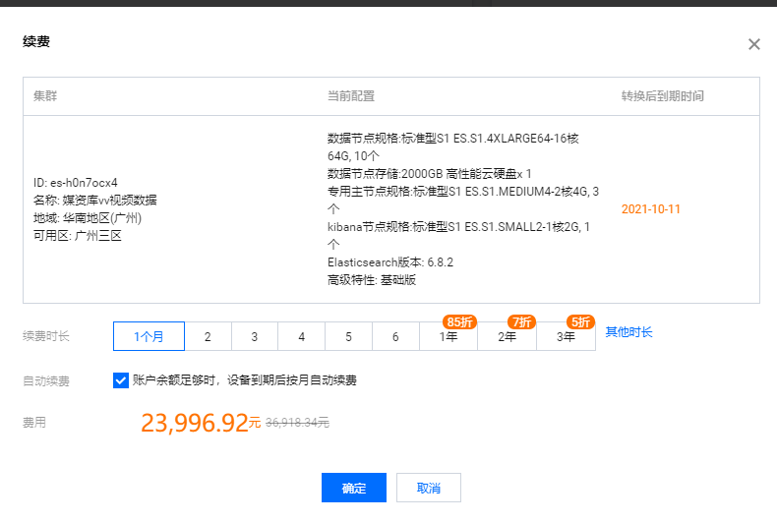
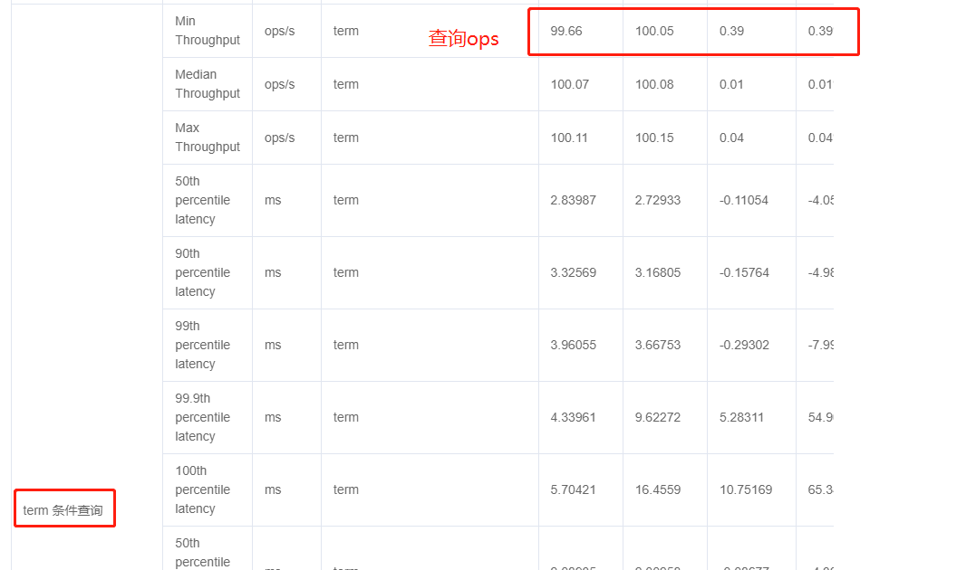
视频ES情况
附录
5
Notes:
8核32GB内存的资源可支持2w/s的写入能力。

Slide 26
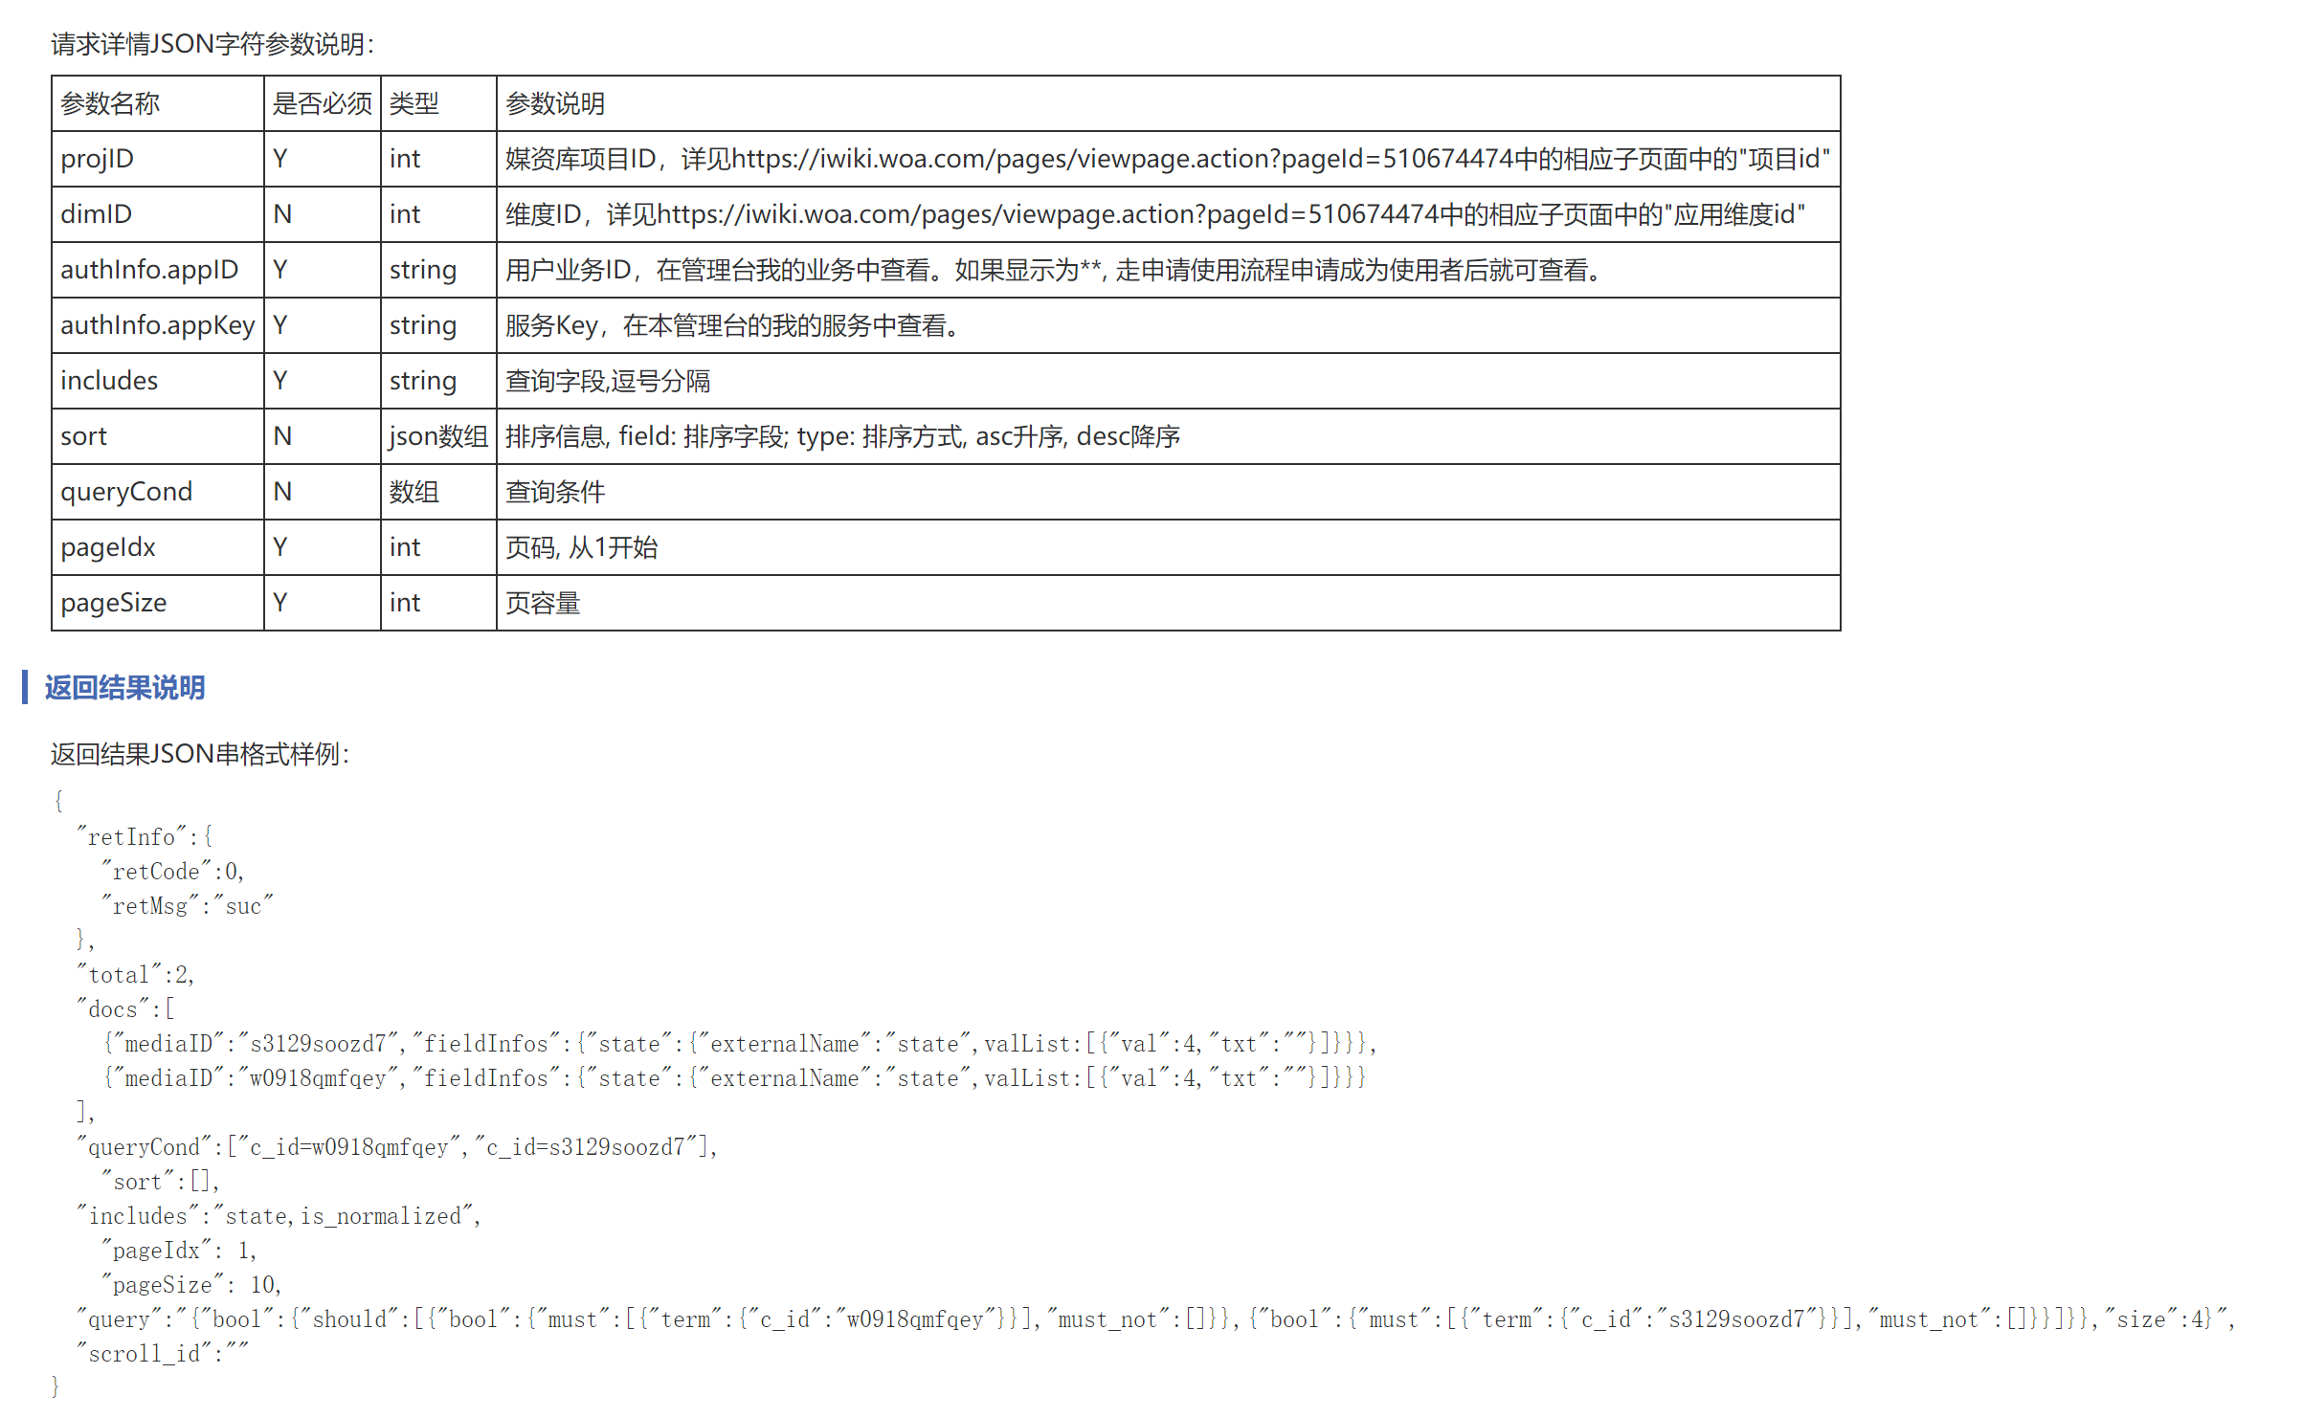
dstatus
接入平台
5
附录
http://universal.media.cm.com/page/guide#SearchMedia
Notes:
为什么不用xsearch?
1.定位不同
2.服务对象不同
3.技术挑战不同
4.不方便达到团队内服务闭环，PaaS化目标
为什么不用logstash?（功能，性能都可以，无法与现有系统组件打通，不能紧贴业务 比如反查getall, 动态加字段获取字段类型）
应用场景不同logstash更主流场景是海量日志搜集+建索，我们是业务数据，有时需要理解kafka消息
庞大臃肿，耗费资源，无法服务化，上云困难，
不方便达到团队内服务闭环，Saas化目标，资料系统的一个能力
要求简单，自己实现完全满足，紧贴业务，更好服务，也无法与现有组件打通

